Slide 1


modèle de sécurité technique d'Android
Simon Meier
INF 3 DLM-a

Slide 2
Table des matières
Android – Introduction
Couches logicielles
Modèle de sécurité
3.1 Sécurité de l’OS
3.1.1 Isolation de processus
3.1.2 Android verified boot
3.2 Sécurité des applications
3.2.1 Système de permissions
3.2.2 Stockage
3.2.3 IPC
3.2.4 Signature
Exemple HummingBad

Slide 3

Android
Système open-source basé sur un noyau linux
Simon Meier

Slide 4
Android
Système open-source basé sur un noyau linux
Rachat par Google en 2005
Simon Meier

Slide 5
Android
Système open-source basé sur un noyau linux
Rachat par Google en 2005
2015, 80% de parts du marché.
Simon Meier

Slide 6
Android
Système open-source basé sur un noyau linux
Rachat par Google en 2005
2015, 80% de parts du marché.
Version actuelle: 12
Simon Meier

Slide 7
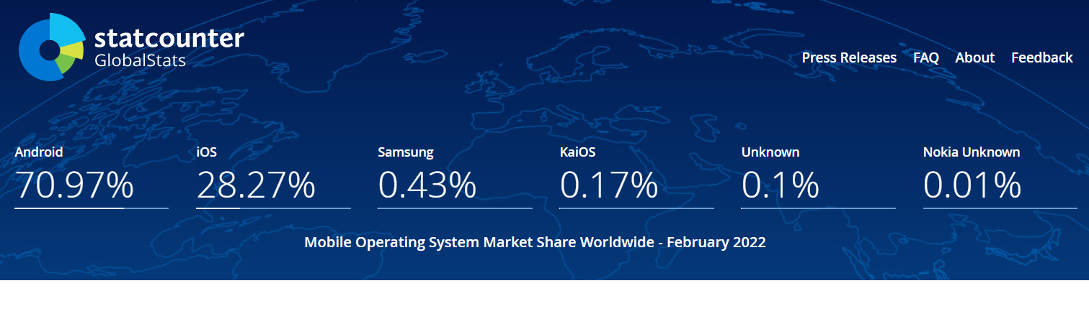
Android
Part actuelle:
Source: https://gs.statcounter.com/os-market-share/mobile/worldwide
Simon Meier

Slide 8
Couches logicielle
1. Linux Kernel
Simon Meier

Slide 9
Couches logicielle
1. Linux Kernel
2. Bibliothèques
Simon Meier

Slide 10
Couches logicielle
1. Linux Kernel
2. Bibliothèques
3. Environnement d'execution
Simon Meier

Slide 11
Couches logicielle
1. Linux Kernel
2. Bibliothèques
3. Environnement d'execution
4. Kit de développement
Source: https://gs.statcounter.com/os-market-share/mobile/worldwide
Simon Meier

Slide 12
Couches logicielle
1. Linux Kernel
2. Bibliothèques
3. Environnement d'execution
4. Kit de développement
5. Applications standards
Simon Meier

Slide 13
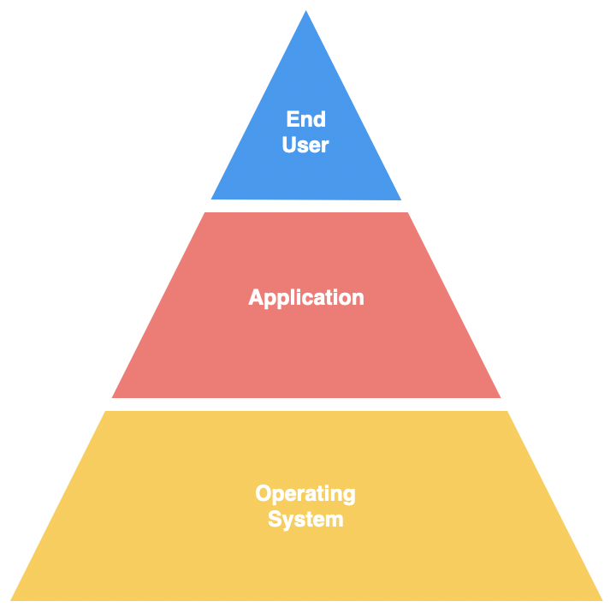
Modèle de sécurité
End-user: l'utilisateur.
Simon Meier

Slide 14
Modèle de sécurité
End-user: l'utilisateur.
2. Application: le(s) software(s) utilisés
Simon Meier

Slide 15
Modèle de sécurité
End-user: l'utilisateur.
2. Application: le(s) software(s) utilisés
3. OS: le kernel et fonctionnalités de bases.
Simon Meier

Slide 16
Sécurité de l’os
SELinux:
Module linux
Politique de contrôle d’accès obligatoire.
Simon Meier

Slide 17
Sécurité de l’os
SELinux:
Module linux
Politique de contrôle d’accès obligatoire.
Default denial
Two mode:
Permissive: logged but not enforced
Enforcing: logged and enforced
Simon Meier

Slide 18
Sécurité de l’os
SELinux:
Module linux
Politique de contrôle d’accès obligatoire.
Default denial
Two mode:
Permissive: logged but not enforced
Enforcing: logged and enforced
Android -> Enforcing
Simon Meier

Slide 19
Sécurité de l’os
Isolation de processus
Simon Meier

Slide 20
Sécurité de l’os
Isolation de processus
Accès limité à l’OS
Simon Meier

Slide 21
Sécurité de l’os
Isolation de processus
Accès limité à l’OS
Sandboxing
Simon Meier

Slide 22
Sécurité de l’os
Isolation de processus
Modèle d'autorisation basé sur l'utilisateur
Simon Meier

Slide 23
Sécurité de l’os
Isolation de processus
Modèle d'autorisation basé sur l'utilisateur
Utilisateur a le dernier mot.
Simon Meier

Slide 24
Sécurité de l’os
Isolation de processus
Modèle d'autorisation basé sur l'utilisateur
Utilisateur a le dernier mot.
Rooting
Simon Meier

Slide 25
Sécurité de l’os
Isolation de processus
Communication inter-processus (IPC)
Modèle d'autorisation basé sur l'utilisateur
Simon Meier

Slide 26
Sécurité de l’os
Isolation de processus
Communication inter-processus (IPC)
Modèle d'autorisation basé sur l'utilisateur
Intent
Simon Meier

Slide 27
Sécurité de l’os
Isolation de processus
Communication inter-processus (IPC)
Modèle d'autorisation basé sur l'utilisateur
Intent
Binder
Simon Meier

Slide 28
Sécurité de l’os
Isolation de processus
Communication inter-processus (IPC)
Modèle d'autorisation basé sur l'utilisateur
Intent
Binder
Messenger
Certification des données entre activités
Simon Meier

Slide 29
Sécurité de l’os
Isolation de processus
Communication inter-processus (IPC)
Modèle d'autorisation basé sur l'utilisateur
Intent
Binder
Messenger
Certification des données entre activités
Communication entre processus
Simon Meier

Slide 30
Sécurité de l’os
Isolation de processus
Communication inter-processus (IPC)
Modèle d'autorisation basé sur l'utilisateur
Intent
Binder
Messenger
Certification des données entre activités
Communication entre processus
Pour envoyer des données à travers un Handler
Simon Meier

Slide 31
Android verified boot
Source fiables (OEM)
Simon Meier

Slide 32
Android verified boot
Source fiables (OEM)
Chaîne de confiance
Simon Meier

Slide 33
Android verified boot
Source fiables (OEM)
Chaîne de confiance
Intégrité
Simon Meier

Slide 34
Android verified boot
Source fiables (OEM)
Chaîne de confiance
Intégrité
Authenticité
Simon Meier

Slide 35
Android verified boot
Source fiables (OEM)
Chaîne de confiance
Intégrité
Authenticité
Valide?
Simon Meier

Slide 36
Android verified boot
Source fiables (OEM)
Chaîne de confiance
Intégrité
Authenticité
Valide?
Boot
Simon Meier

Slide 37
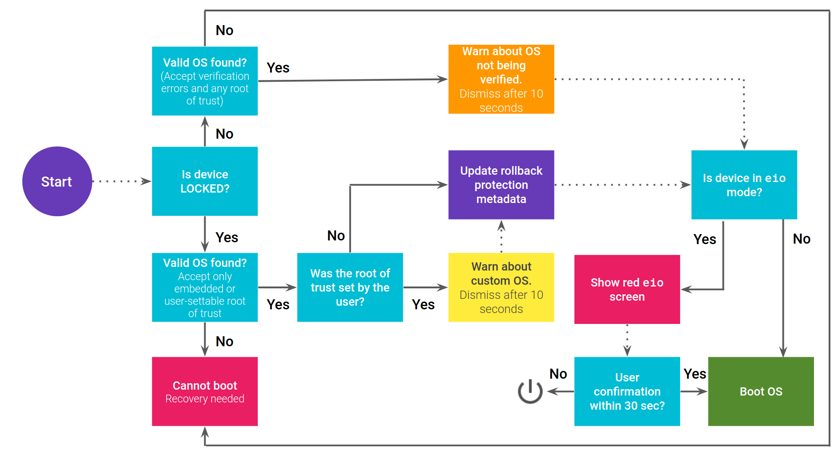
Android verified boot
Plus en détail:
Simon Meier

Slide 38
Sécurité des applications
Système de permission
Stockage
IPC
Signature
Simon Meier

Slide 39

Sécurité des applications
Système de permission
Simon Meier

Slide 40
Sécurité des applications
Système de permission
Autorisations au moment de l'installation.
Simon Meier

Slide 41
Sécurité des applications
Système de permission
Autorisations au moment de l'installation.
Autorisations d'exécution.
Simon Meier

Slide 42

Système de permission
Accès:
Appareil photo
Simon Meier

Slide 43

Système de permission
Accès:
Appareil photo
Internet
Simon Meier

Slide 44
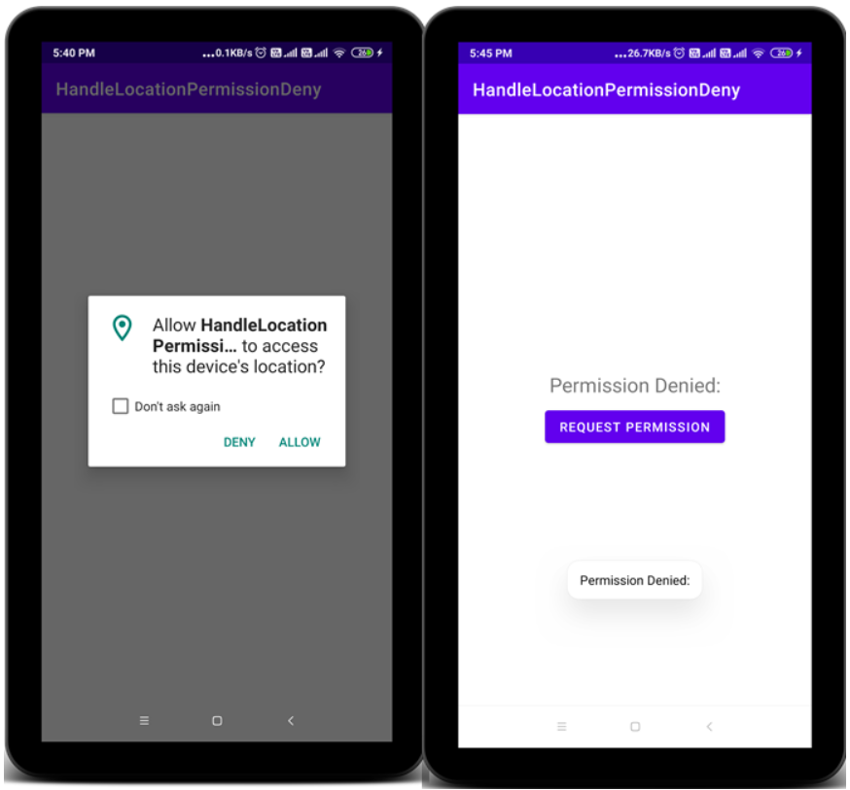
Système de permission
Exemple:
Demande et rejet de la requête de l’accès à la localisation.
Simon Meier

Slide 45

Stockage
Système de permission
Stockage des données
Simon Meier

Slide 46
Stockage
Système de permission
Stockage des données
Stockage interne.
Stockage externe.
Fournisseurs de contenu.
Simon Meier

Slide 47
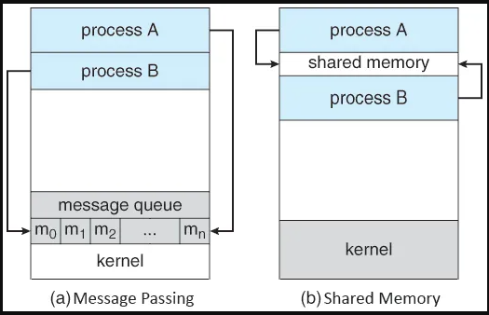
IPC
Système de permission
Stockage des données
Interprocess communication
Simon Meier

Slide 48
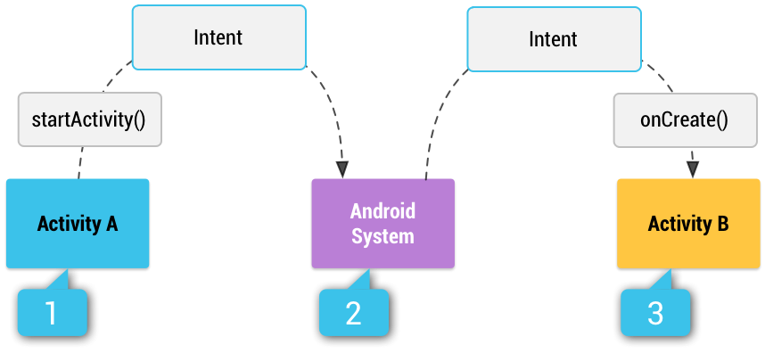
IPC
Système de permission
Stockage des données
Interprocess communication
Intent explicites -> envoyer des données entre les activités
Intent implicites -> action générale à effectuée
Simon Meier

Slide 49

Signature de l’application
Système de permission
Stockage des données
Interprocess communication
Signature de l’application
Simon Meier

Slide 50
Signature de l’application
Système de permission
Stockage des données
Interprocess communication
Signature de l’application
Si non signée, non-téléchargeable sur Google Play.
UID est attribué en fonction du certificat utilisé pour signer l'application
Simon Meier

Slide 51
Exemple de malware
HummingBad (2016)
Affichage des publicités et simulation de clics dessus.
Installation d’applications frauduleuses sur l’appareil.
Simon Meier

Slide 52
Exemple de malware
HummingBad (2016)
- USER PRESENT — se déclenche lorsque l'appareil est déverrouillé
- BOOT COMPLETED - se déclenche une fois que l'utilisateur a terminé le démarrage
- SCREEN ON — se déclenche lorsque l'appareil se réveille et devient interactif
Simon Meier

Slide 53
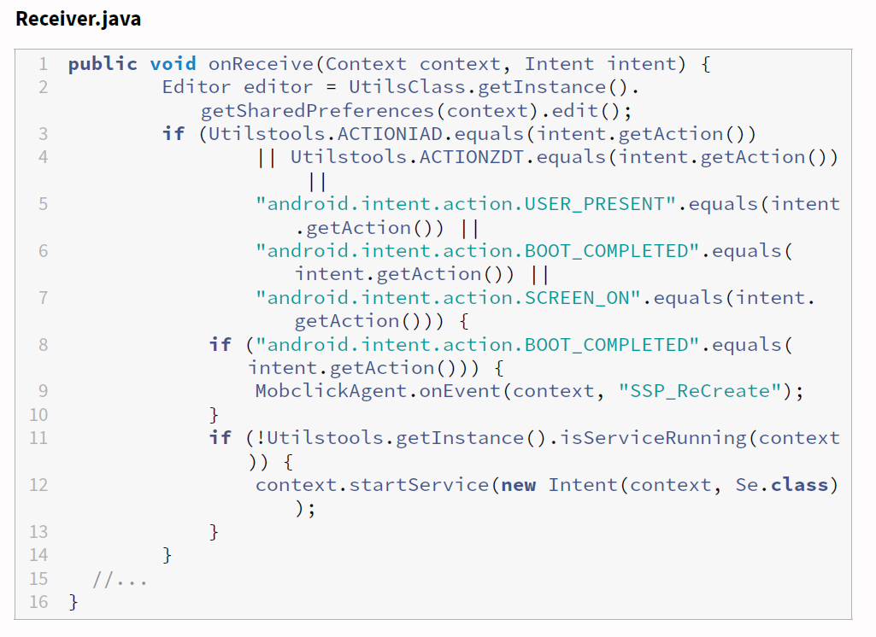
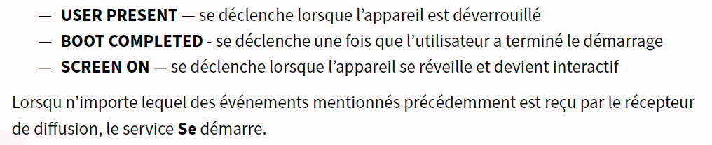
Simon Meier

Slide 54
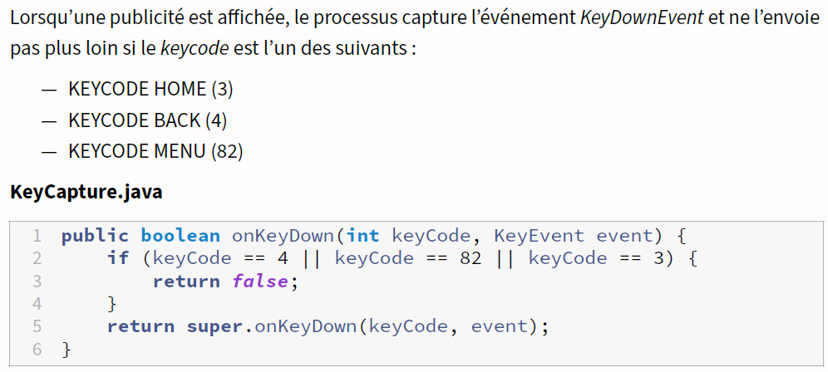
Simon Meier

Slide 55
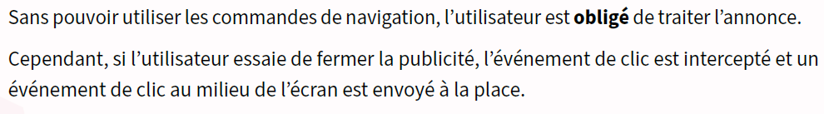
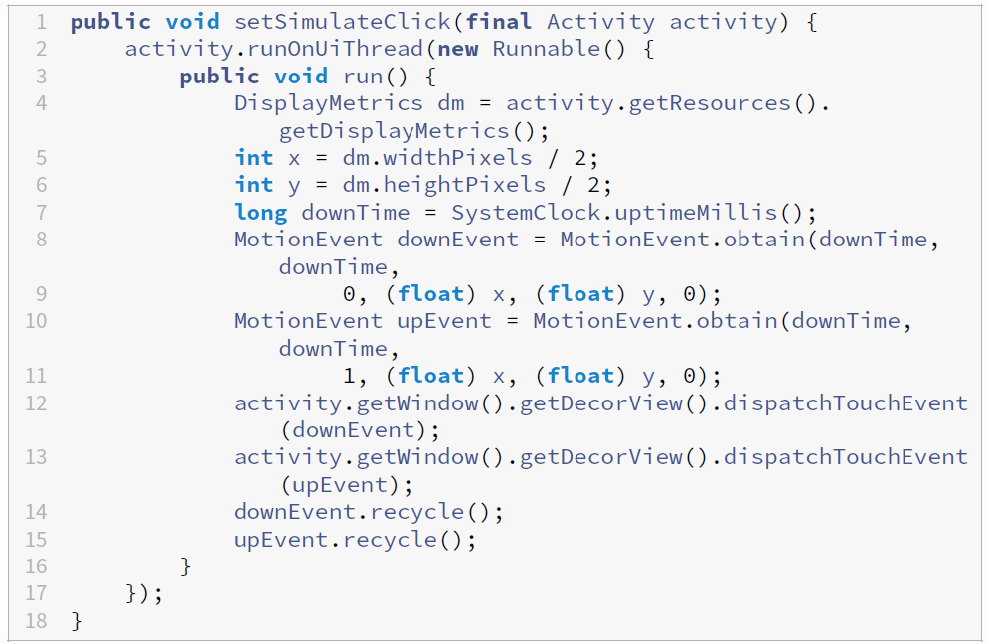
Simon Meier

Slide 56
Conclusion
Avantage
Ouverture, qualité, SELinux, moderne.
- Défauts
- OEM, ~permissivité (ROMs custom, rooting), grande distribution
Simon Meier

Slide 57

Questions
Merci pour votre attention
Source : Fallout picture https://bethesda.net/fr/store/product/FA4SP1PCDG01
Simon Meier

Slide 58
Bibliographie
https://www.playhooky.fr/technologie/stockage-donnees/
https://networkencyclopedia.com/interprocess-communication-ipc/
https://www.frandroid.com/culture-tech/securite-applications/367259_hummingbad-surement-lun-malwares-android-plus-vicieux-plus-intelligents-moment
https://developer.android.com/guide/components/intents-filters
https://i.ytimg.com/vi/c4e-jOFTPhA/maxresdefault.jpg
https://wonderfall.space/modele-securite-mobile/
https://arxiv.org/pdf/1904.05572.pdf
Simon Meier

